Slide 1
Stop card
Safety Training for New Recruits
Module TCG 5.4

Slide 2
Stopp-Karte
H3SE-Integrationskit
TCG-Modul 5.4

Slide 3
Ziele des Moduls
Am Ende dieses Moduls:
Sie werden den Sinn der Benutzung der Stopp-Karte begriffen haben.
Sie können die Stopp-Karte in einfachen Situationen benutzen.
Sie wissen, dass eine falsche Benutzung keine negativen Konsequenzen hat.

Slide 4
Die Stopp-Karte, WOFÜR?
Jeden in die Lage zu versetzen, einzugreifen, und dies unterstützen, um die Sicherheit zu verbessern
Alle Unfälle können vermieden werden. Das geht insbesondere durch eine geteilte Wachsamkeit für uns selbst und unsere Kollegen, aber auch für jene, die uns umgeben.
Die Stopp-Karte, die allen Entitäten der Gruppe gemein ist, emöglicht es der Gesamtheit der Akteure des Unternehmens, Total-Mitarbeitern und beauftragten Beteiligten zu handeln

Slide 5
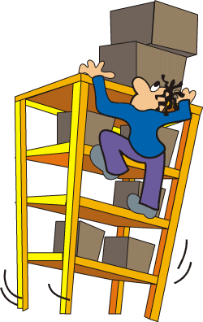
Vor der Stopp-Karte
Ich wage nicht zu intervenieren
Ich kenne diesen Typ nicht
Ich bin nicht der Auftraggeber
Habe ich das Recht?
Und wenn ich mich täusche?

Slide 6

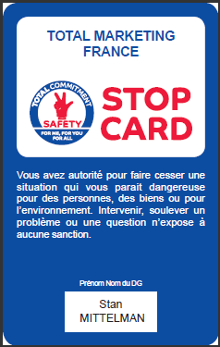
Nach der Stopp-Karte
STOPP

Slide 7
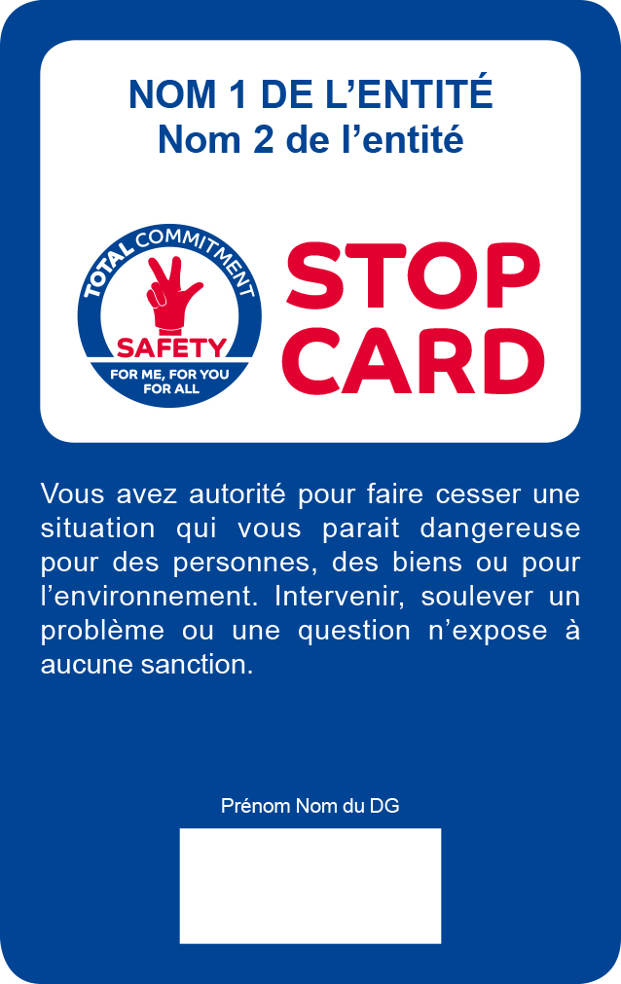
WAS IST EINE STOPP-KARTE?
Ein Betriebsmittel, das allen Total-Mitarbeitern und Unternehmen unter Vertrag die Autorität gibt, zu intervenieren und eine in Ausführung befindliche Arbeit bei Erkennen von Risikoaktionen oder Risikosituationen oder welchen, die sich zu einem Unfall hin entwickeln können, niederzulegen
Mit einer garantierten Straffreiheit seitens des Managements von Total und der Unternehmen unter Vertrag sogar bei Intervention, die zu Unrecht unternommen wurden.
Eine Karte kennzeichnet das Betriebsmittel
  unterzeichnet vom Direktor Ihrer Entität,
  mitunterzeichnet durch das Management der
  Vertragsparteien für ihre Mitarbeiter.
  erlassen durch Ihre Hierarchie.

Slide 8
Wie eingreifen?
Eine Aktion oder eine Situation scheint Ihnen für eine oder mehrere Personen, für eine Anlage oder für die Umwelt gefährlich
Leiten Sie eine Diskussion mit Ihren betroffenen Kollegen
(Beteiligte und Vorgesetzte) ein, um das Problem
vor der Wiederaufnahme der in Ausführung befindlichen Arbeit zu lösen
  indem Sie eine einfache Frage stellen, um sich vom
  Nichtvorhandensein eines Risikos zu versichern
  Wenn das Problem nicht sofort gelöst wird, wird die Arbeit
  unterbrochen und angepasste Maßnahmen werden abgewartet
Intervenieren Sie mit der Stopp-Karte wenn nötig
  indem man die in Ausführung befindliche Arbeit niederlegt, wenn die Lage es erfordert
Melden Sie/tragen Sie zur Informationsmeldung innerhalb Ihres Gebildes bei
  Warum: Fortschritte identifizieren und den Erfahrungsaustausch vereinfachen

Slide 9
Welche Rolle für den Einzelnen?
Die Funktionsweise wird innerhalb der Gruppe und der Beteiligten geteilt:
Jeder Mitarbeiter
Mittlere Führungskräfte
Manager der Entität
Identifizieren Sie die Gefahr und warnen Sie
Halten Sie die Arbeit an/lassen Sie die Arbeit anhalten
Nehmen Sie an der Analyse der wahrgenommenen Risiken teil
Tragen Sie zur Lösung des Problems bei, wenn Sie direkt betroffen sind
Koordinieren Sie die Lösung des Problems
Führen Sie Änderungen in der Arbeitsweise ein wenn nötig
Garantiert Straffreiheit
Schiedsrichter, wenn das Problem nicht gelöst werden konnte
Führt ein Betriebsmittel ein, um die Benutzungen der Stopp-Karte aufzuzeichnen

Slide 10
Die Stopp-Karte in 3 Fragen
Ich bin Gerüstmonteur, und ich sehe einen Arbeiter, der eine Produktprobe ohne Schutzbrille entnimmt. Kann ich intervenieren?
Ich habe die STOPP-Karte benutzt, aber die Lage war letztendlich nicht gefährlich. Wird man es mir vorwerfen?
Ich bin Käufer, und als ich in mein Büro zurückkehre, sehe ich einen Beteiligten, der gerade eine Schleifoperation ohne Schutzplane zur Vermeidung des Funkenflugs durchführt. Bin ich legitimiert, zu intervenieren?

Slide 11
